Slide 1
ень
православной
книги

Slide 2
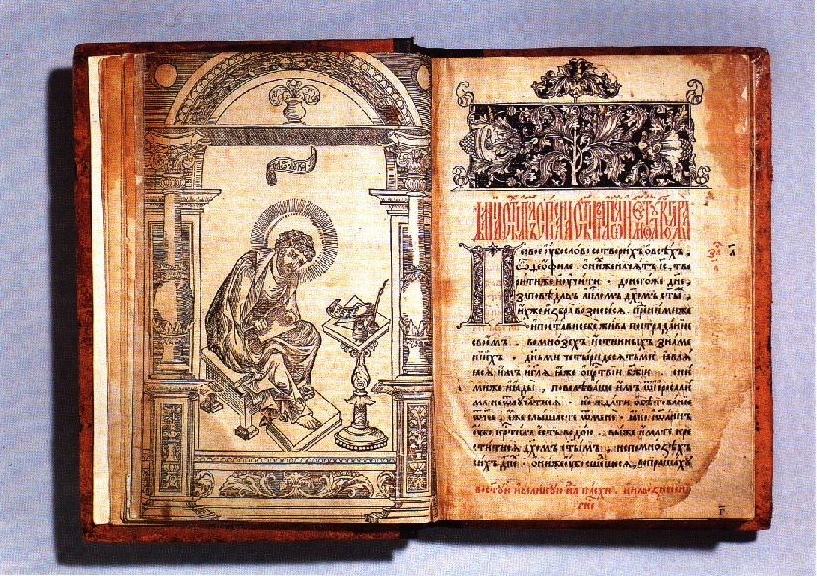
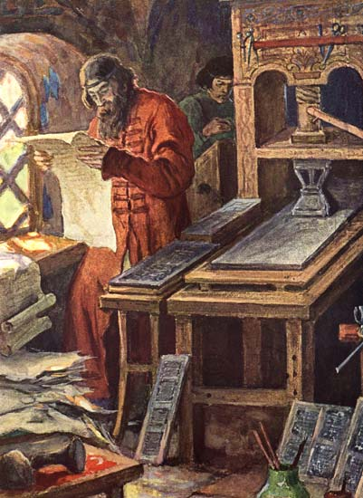
Первая печатная книга
«Апостол»

Slide 3
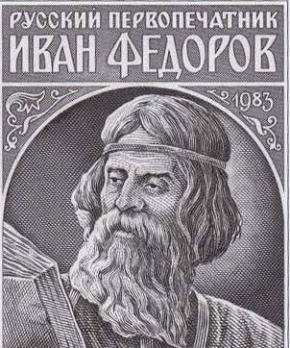

Slide 4
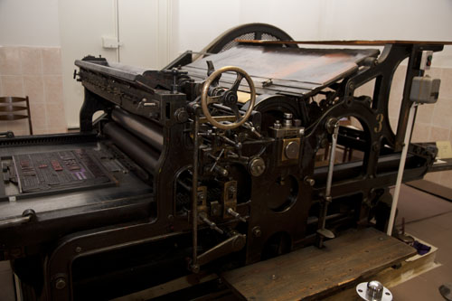
Такой печатный станок можно увидеть в музее

Slide 5
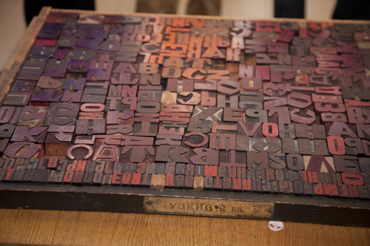
А вот как выглядят литеры,
с помощью которых набирался текст

Slide 6
Заменят ли
электронные носители
бумажные книги?

Slide 7
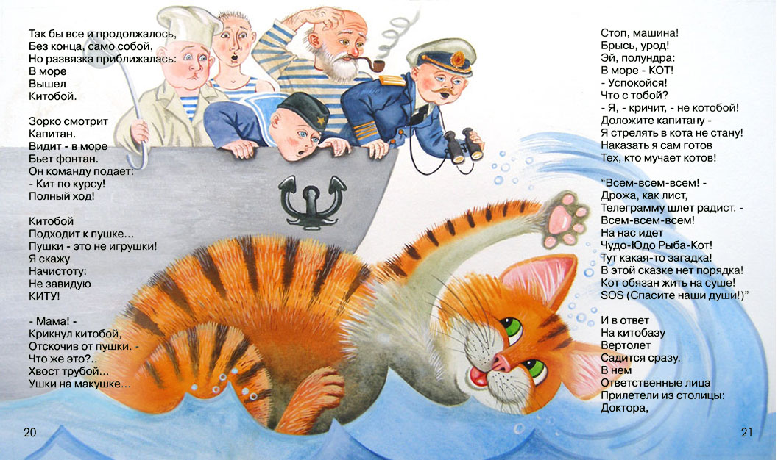

Slide 8
Было ли военное вторжение
России на Украину 2013?

Slide 9
Зрители цветных снов –
люди творческие и зачастую гениальные?

Slide 10
Что имеет в виду автор под термином «партнер»?

Slide 12
информация бывает разной: истинной и ложной

Slide 18
http://luchangela.ru/

Slide 19
